Slide 1
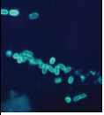
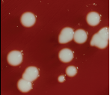
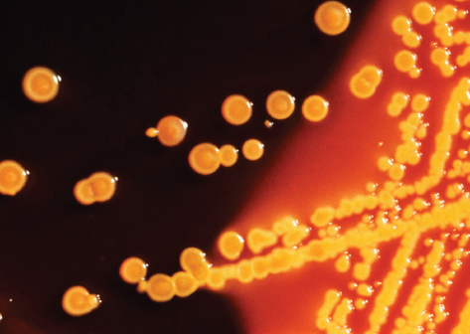




L’igiene ambientale nei luoghi di cura: il … “rigore” da non sbagliare !
Dott. Luigi Toma
Regina Elena - Istituto Nazionale Tumori - Roma
Associazione Nazionale Contro le Infezioni Ospedaliere
Roma 21 settembre 2016

Slide 2

“L’igiene è più importante dell’indipendenza” (1923) !!!

Slide 3

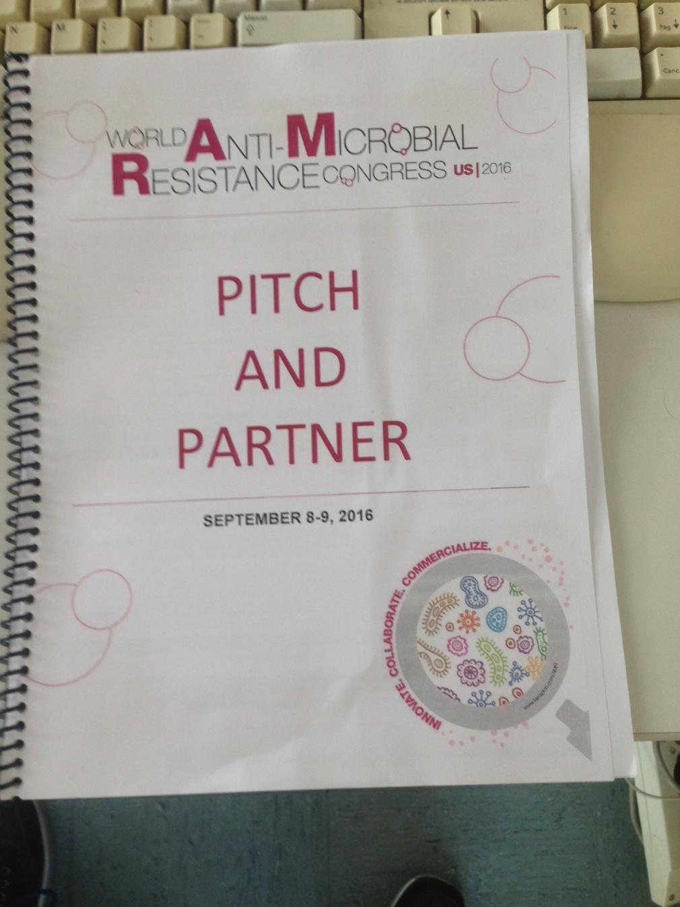
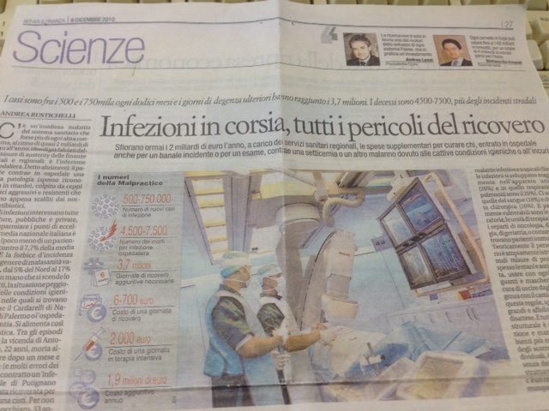

Slide 4
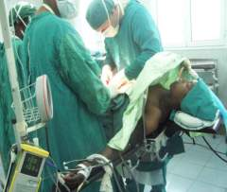
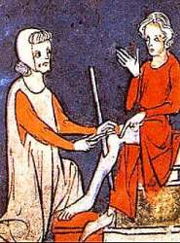
Infezioni post-operatorie in Italia
Petrosillo N et al BMC Infect Dis 2008; 7;8:34.
4665 interventi in 48 chirurgie
316 infezioni (6,8 per 100 interventi)
0,8%
0,5%
5,4%
Circa la
metà dopo
la dimissione

Slide 5



Slide 6
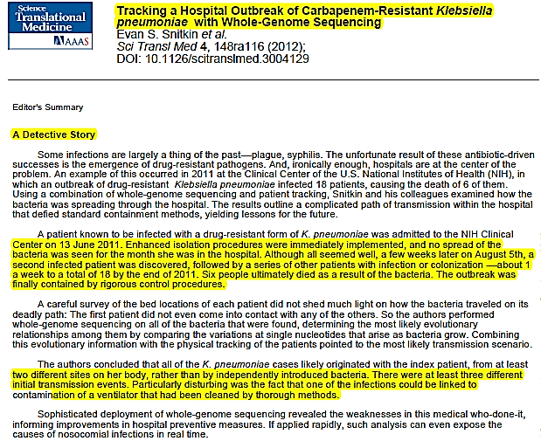
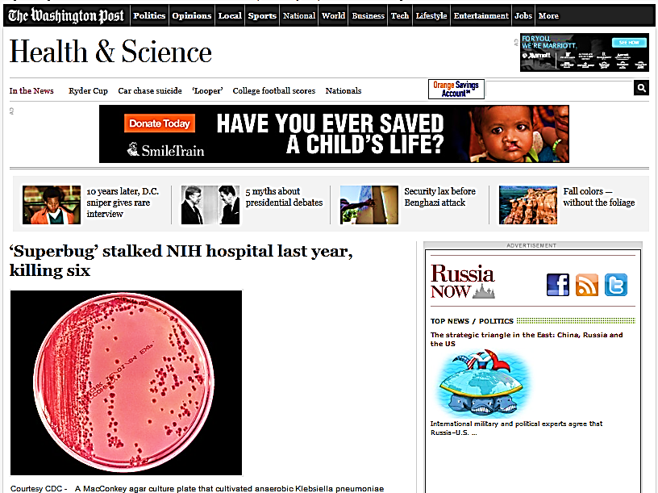
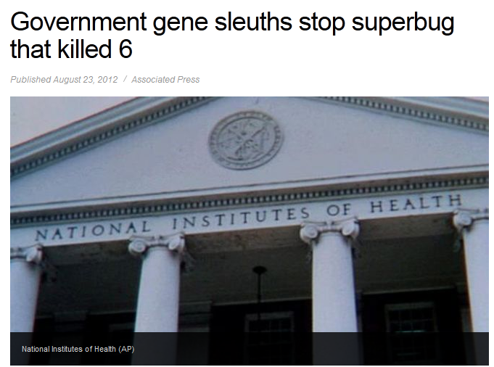


Slide 7
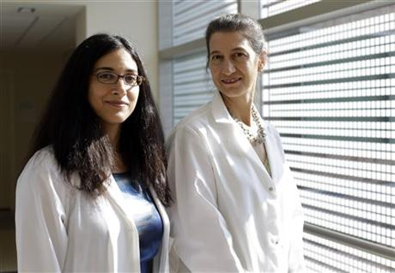

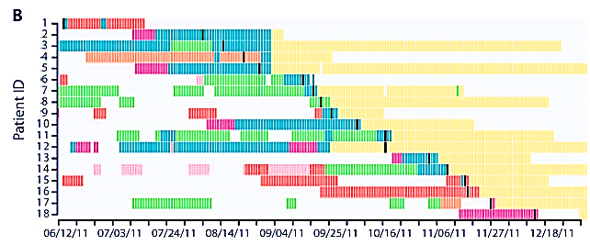


Notes:
Despite heroic efforts to isolate and separate affected patients, enforce hand hygiene and infection-control precautions and disinfect large sections of the Clinical Center - including use of hydrogen peroxide vapor to decontaminate rooms and ripping out contaminated sink drainpipes — the bacteria ultimately colonized 17 patients over the next five months. Six would sicken and die from the infection. Five others died from their underlying disease while actively infected. The remaining eight survived because K. pneumoniae can enter the body, colonizing the gastrointestinal tract but never causing illness. Colonized patients, however, can unwittingly serve as bacterial reservoirs capable of transmitting infections to vulnerable patients, or even infect themselves if the bacterium moves to a vulnerable part of the body.
The intensive investigation led to several startling discoveries: K. pneumoniae is hardier than previously shown in the hospital environment, which may spread the bacteria. Strains from the outbreak were found in six sink drains that were then ripped out and replaced, and on a ventilator that had been thoroughly cleaned after use by Patient 6. Bacteria from the outbreak also were found in the room of Patient 8 after it had been cleaned.
Sequence analysis showed all infections originated with Patient 1 and not from different sources, a conclusion difficult to prove with other techniques.

Slide 8
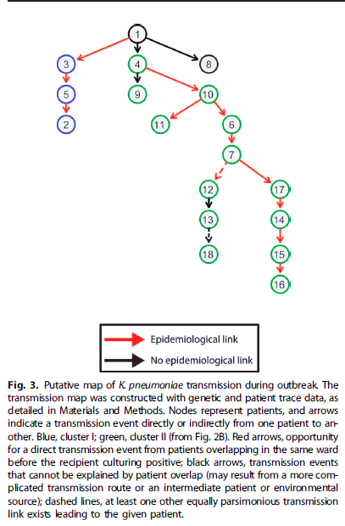
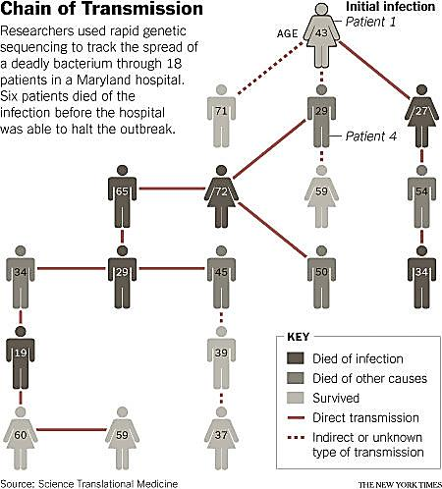
Ipotetica mappa di trasmissione
Notes:
Lo studio ha messo in evidenza microvariazioni puntiformi dello stesso ceppo e la sopravvivenza nell’ambiente

Slide 9

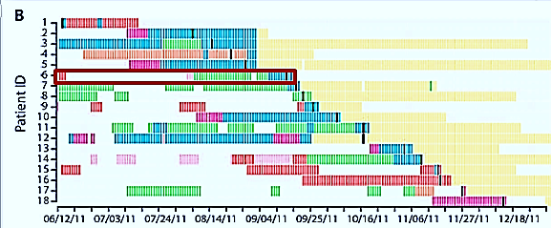
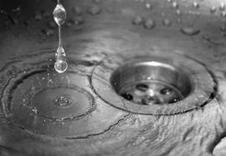
Tracking A Hospital Outbreak Of Carbapenem-resistant Klebsiella pneumoniae with Whole- Genome Sequencing

Slide 10
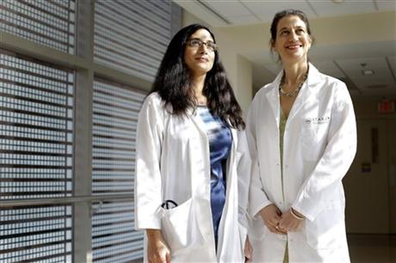
Tracking A Hospital Outbreak Of Carbapenem-resistant Klebsiella pneumoniae with Whole- Genome Sequencing
The finding that the outbreak likely stemmed from an index patient who left the hospital 3 weeks before the strain was isolated from another patient provides direct evidence that K. pneumoniae’s ability to silently colonize patients allows an outbreak to develop stealthily over an extended period of time.
The potential for undetected transmission provides support for extensive
and frequent surveillance during and after discharge of a carbapenem resistant K. pneumoniae–colonized patient
Second, we think it is likely that groin and throat surveillance cultures performed on patients residing in the ICU concurrent with the index patient failed to detect that
one or more of these patients had indeed become colonized. Whether these early cultures were ineffective because of the site of culturing(groin and throat instead of rectum) or because of less sensitive culturing techniques used early in the outbreak (MacConkey agar instead ofCHROM agar) is unclear.

Slide 11
Tracking A Hospital Outbreak Of Carbapenem-resistant Klebsiella pneumoniae with Whole- Genome Sequencing
Third, the finding that K. pneumoniae could survive on hospital equipment that had undergone rigorous cleaning suggests that K. pneumoniae has a high degree of environmental stability under some circumstances and indicates that decontamination should be verified after the cleaning process.

Slide 12
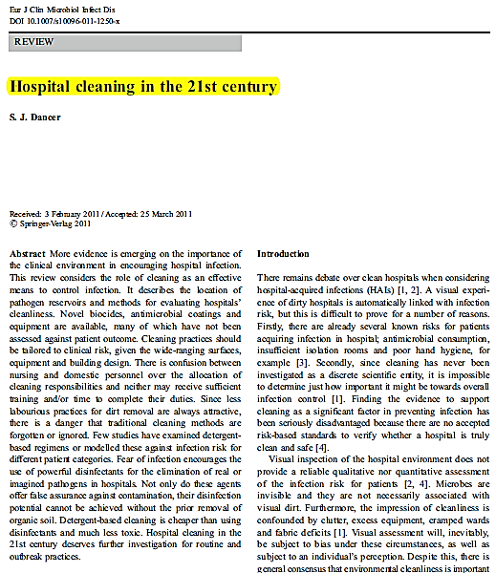
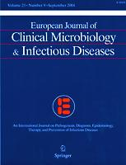

A che punto siamo
I patogeni sopravvivono nell’ambiente ospedaliero per settimane.
La contaminazione ambientale consente che attraverso le mani i patogeni possano essere trasportati.
C’è molta confusione sulla divisione delle responsabilità per quello che concerne la pulizia della zona paziente tra il personale addetto alle pulizie e ciò che compete ad altro personale (infermieri, OTA, OSS..)
Notes:
C’e’ evidenza che molti dei patogeni sopravvivono bene nel reservoir ambientale. La domanda che ci dobbiamo porre è se si comportano come spettatori innocennti o se rappresentino una sorgente adeguata di colonizzazione e infezione per i pazienti
A hospital pathogen
will persist in an appropriate environmental niche unless
removed through some cleaning process [1]. If abandoned, it
may contaminate hands or be uplifted amongst dust by air
currents and deposited onto a patient or surfaces beside the
patient

Slide 13
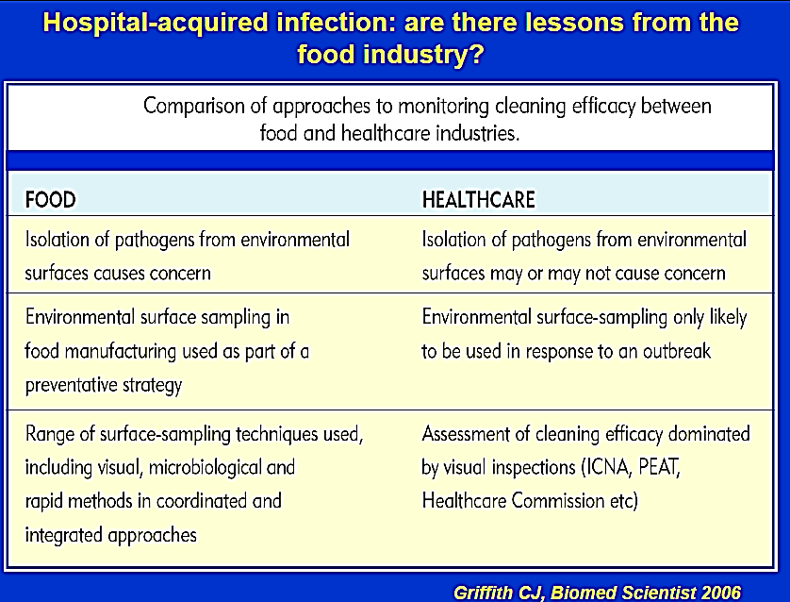
Notes:
Non esiste uno standards internazionale riconosciuto per valutare il livello di pulizia delle superfici. E’ stato adottato quello utilizzato nell’industria alimentare con la differenza che all’interno dell’ospedale le superfici sono frequentemente toccate con le mani

Slide 14

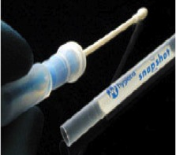
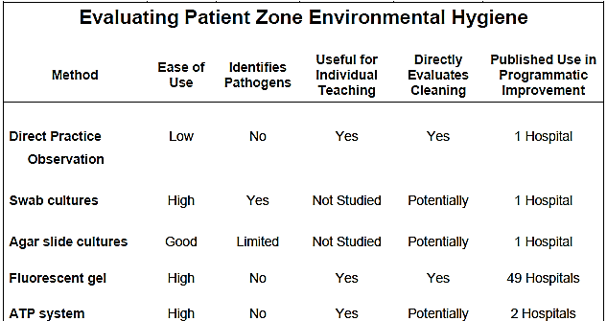
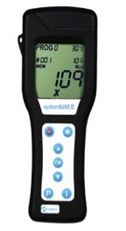
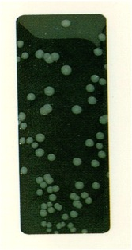
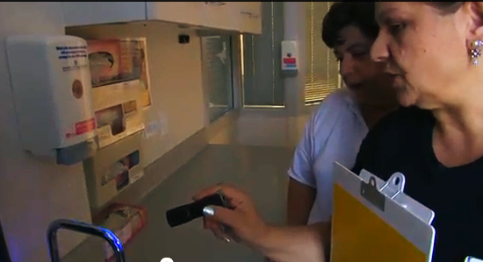
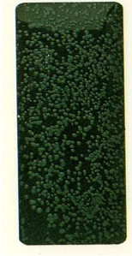
Come misuriamo l’igiene ambientale?
45 cfu/cm²
5 cfu/cm²

Slide 15
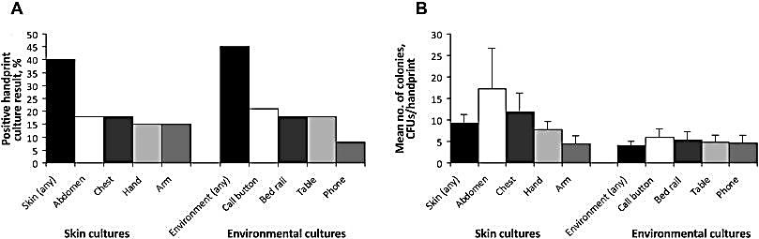
Do HCW’s acquire pathogens from surfaces or patients
Do HCWs acquire pathogens from surfaces or patients?
Hand contamination with MRSA was similar after contact with patients’ skin and frequently touched environmental surfaces in patient rooms
Stiefel et al, ICHE 2011
Notes:
La contaminazi

Slide 16
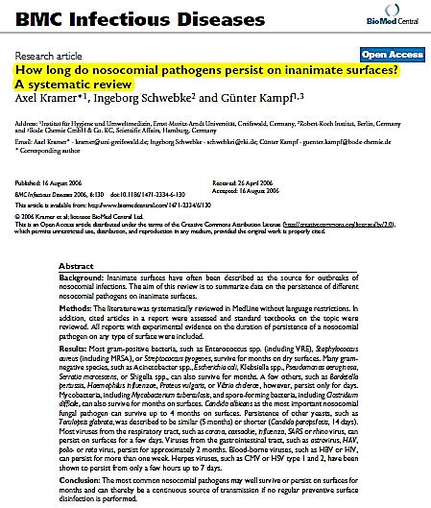

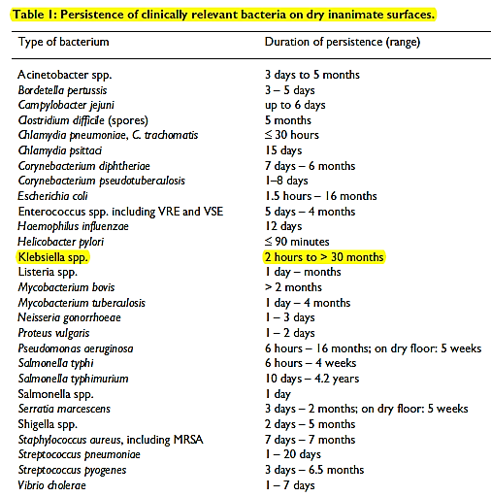
Notes:
I microbi correlati alle infezioni ospedaliere hanno due speciali proprietà la lunga sopravvivenza nell’ambiente. N patogeno ospedaliero persisterà in una nicchia ambientale se non viene rimosso da processo appropriati di pulizia. Se non rimosso può contaminare le mani o sollevare con la polvere e depositarsi su un paziente o sulle superfici al lato del paziente Lo screening ambientale può isolare patogeni su diverse superfici all’interno dell’ospedale.

Slide 17
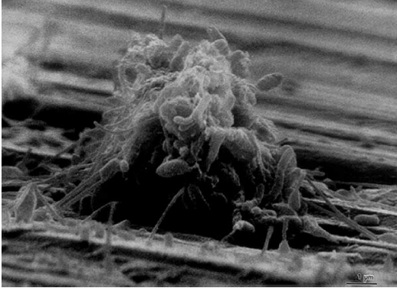
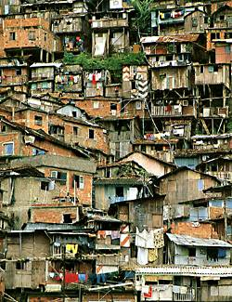
Biofilm, City of Microbes
JOURNAL OF BACTERIOLOGY
May 2000, p. 2675–2679

Slide 18
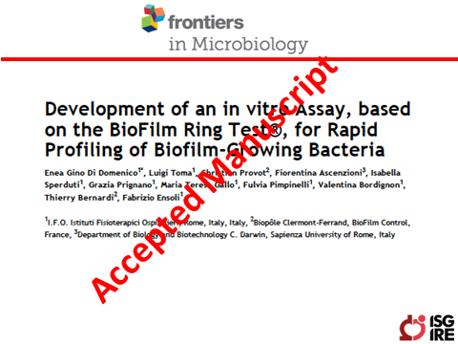

Slide 19
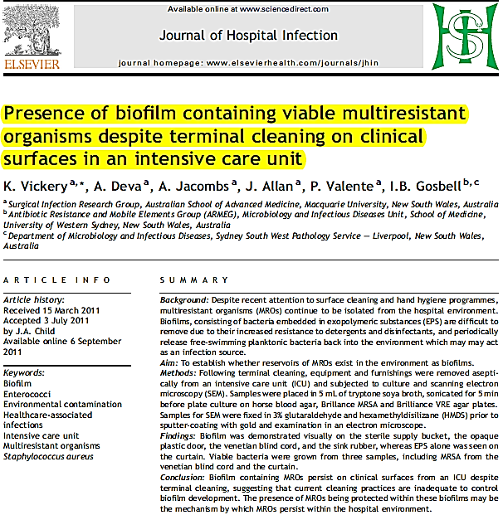
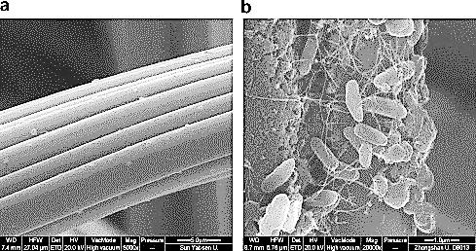
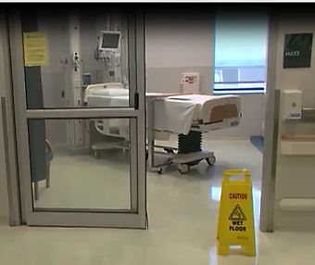
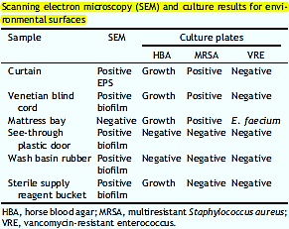

Slide 20
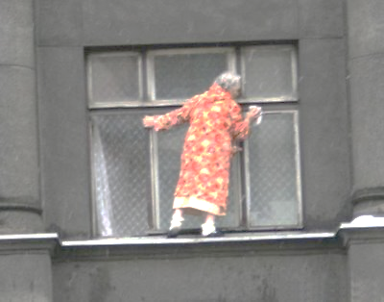
La sanificazione ambientale
Chi deve pulire
Cosa deve pulire
Con che cosa deve pulire

Slide 21
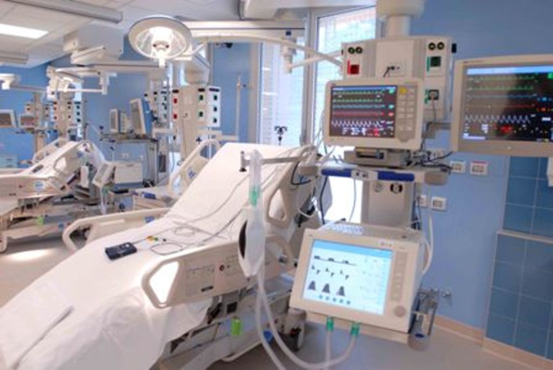
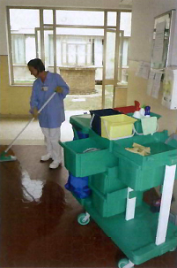
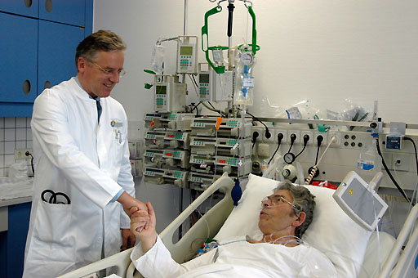
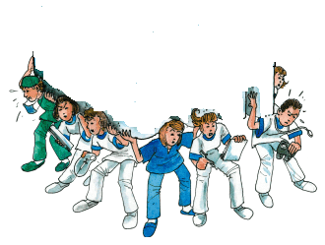
Chi pulisce in ospedale?

Slide 22
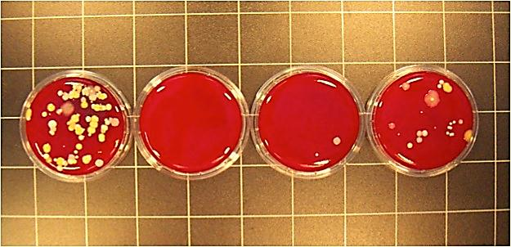
Is the frequency of cleaning important?
Contact plates from patient locker surface
Left to right: Pre clean, 1 hour, 2 hour, 3 hour assessment
Mike Rollins, Osprey
MRSA rapidly recontaminates high-touch sites after cleaning
Hardy KJ et al, JHI 2007
Notes:
Occorre tenere presente che l’efficacia della disinfezione delle superfici è transitoria e che la contaminazione microbica torni al livello precedente entro poche ore

Slide 23
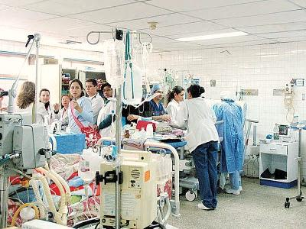
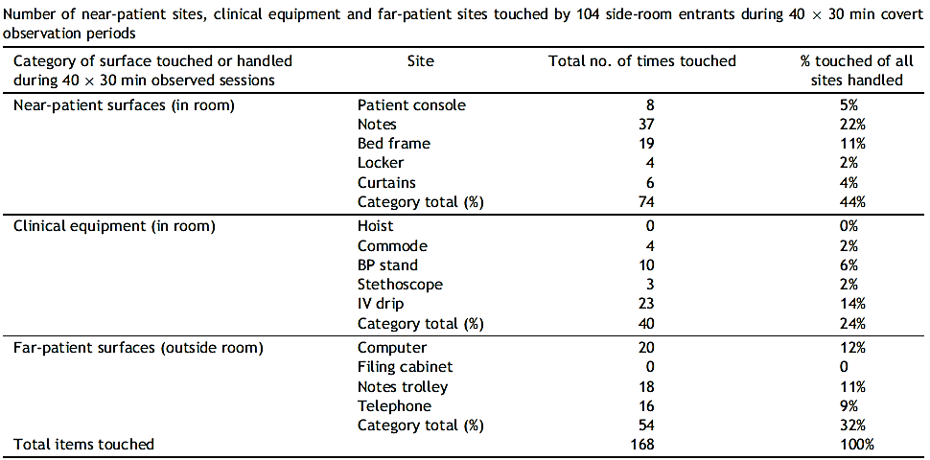

The Hand-Touch equation

Slide 24
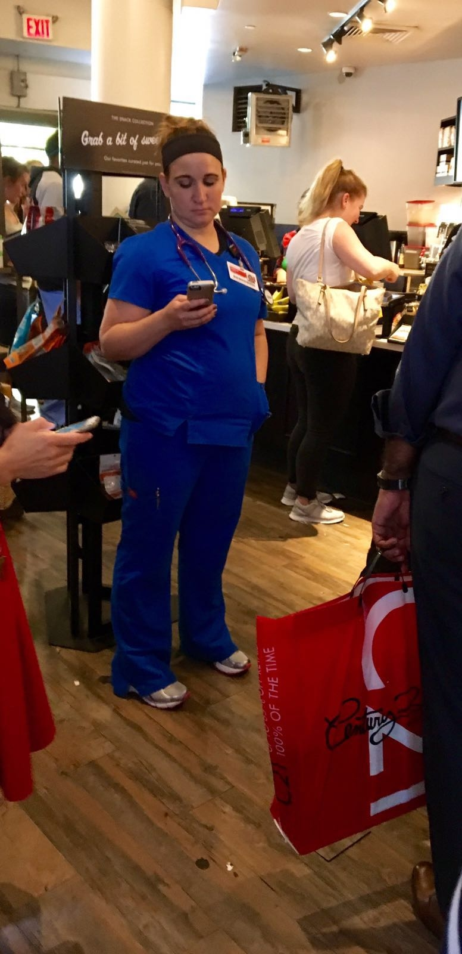

Slide 25
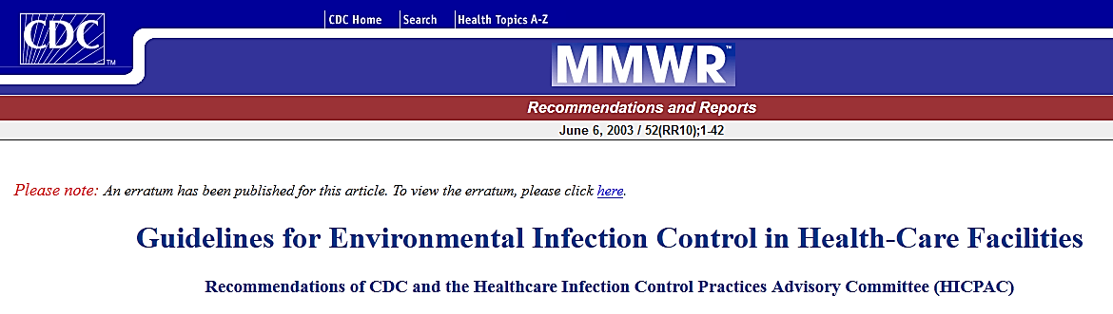

High Touch Objects (HTO)
I siti più ad alto rischio sono quelli vicino al paziente.
Notes:
Le linee guida 2003 raccomandano che gli ospedali puliscano e disinfettino le superficie che vengono più frequentemente toccate ed inoltre unasuccessiva update raccomandama fortemente (cat 1 B) che gli ospedali monitorizzino l’adempimento alle procedure di pulizia e disinfezione delle superfici in stretta prossimità del paziente e che vengono toccate dal paziente e dagli operatori sanitari

Slide 26
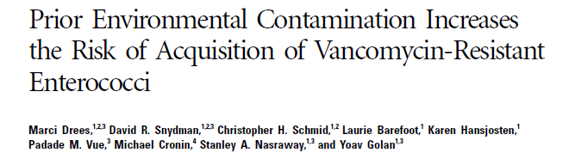
Quando si dimette il paziente : la disinfezione della stanza
Notes:
Numerosi studi hanno dimostrato che la presenza in una stanza di ospedale di pazienti con VRE e MRSA aumenta il rischio di colonizzazione/infezione da parte di questi patogeni mDR da parte di coloro che occupano successivamente la stanza .
Among patients whose prior room occupant was positive
for methicillin-resistant Staphylococcus aureus (MRSA),
3.9% acquired MRSA compared with 2.9% of patients whose
prior room occupant was MRSA negative (OR 1.4, p 0.04).
Among patients whose prior room occupant was positive for vancomycin-resistant enterococci (VRE), these values were
4.5% and 2.8%, respectively (OR 1.4, p 0.02).

Slide 27
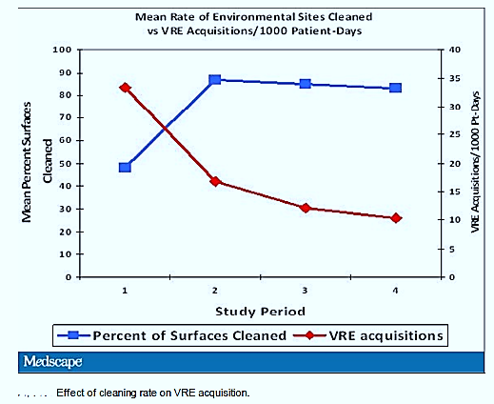
Fattori predittivi indipendenti di rischio di acquisizione di VRE:
Precedente presenza nella stanza di un paziente colonizzato
Occupante colonizzato da VRE nelle 2 settimane precedenti il ricovero
Isolamento di VRE dalla stanza dopo la disinfezione.

Slide 28
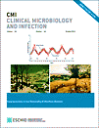
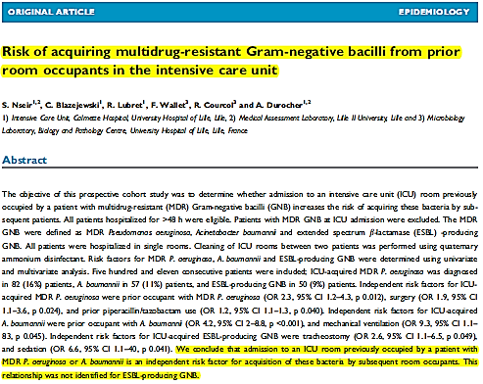

..what about MDR GNB?

Slide 29
Raccomandazioni per la sanificazione ambientale dopo la dimissione
Stabilire quali oggetti presenti nella stanza del paziente devono essere puliti dagli operatori delle pulizie e quali da altro personale (infermieri)
Educare gli operatori ad usare i detergenti/disinfettanti nella giusta concentrazione e per il tempo di contatto necessario.
Controllare periodicamente l’efficacia della sanificazione ambientale e fornire un feedback agli operatori
Considerare l’uso di metodiche che servano a evidenziare le superfici da pulire.
Campionamenti microbiologici

Slide 30


Slide 31




Success stories
Colture di sorveglianza attiva
Tracing dei pazienti colonizzati/infetti.
Isolamento e cohorting dei pazienti colonizzati/infetti.
Precauzioni da contatto.
Bagni giornalieri con clorexidina.
Prelievo di campioni ambientali.
Implementazione delle pulizie ambientali e valutazione dell’efficacia.
Personale sanitario e addetti alle pulizie dedicato.
Audit educazionali
Notes:
L’attuale crisi sanitaria dovuta alla diffusione internazionale di klebsielle produttrici di carbapenemasi ci ha accolto impreparati , nonostante ci fossero dei segnali alcuni anni fa. La maggior parte delle pubblicazioni che descrivono le outbreak decrivono provvedimenti adottati in urgenza per il contenimento dell’epidemia. Quindi la domanda è: precisamente quali misure devono essere intraprese?
L’esperienza nella prevenzione delle infezione da KPC la stiamo facendo sul campo e si fa quindi riferimento a quelle che vengono chiamate storie di successo per verificare l’efficacia delle procedure adottate . Per quello che concerne la contaminazione ambientale è evidente che

Slide 32



Notes:
La rimozione sistematica ,la pulizia e la sostituzione di alcuni componenti delle tubature soggette alla formazione di biofilm nelle aree dove sono ricoverati i pazienti più gravi è considerata una strategia integrante per la prevenzione ed il controllo di un ampia varietà di patogeni Gram negativi. C’è evidenza di contaminazione dei lavelli e dei componenti in aree ad alto rischio e pertanto l’appropriata manutenzione di questi deve essere incorporata nella pianificazione a lungo termine di chi si occupa di manutenzione all’interno dell’ospedale. La sostituzione routinaria e la pulizia dei rompigetto e dei sifoni impedisce l’inevitabile formazione del biofilm con conseguente riduzione della dispersione di batteri gram negativi sulle superficie dei lavandini e su siti toccati dalle mani
La presenza di lavandini situati vicino ai pazienti vulnerabili all’infezione dovrebbe essere riconsiderata Review della letteratura sulle misure di intervento utilizzate per il controllo di MDE
Ibatteri gram negativi sopravvivono meglio in luoghi umidi o bagnati. Un altro studio suggerisce che le klebsielle resistente contaminano più facilmente le aree vicino al paziente colonizzato/infetto rispetto a E.coli.
Le zone dove vengono rilevati i Gram negativi negli ospedali sono costantemente quelle esposte in maniera continua o intermittente all’acqua: lavandini, lavelli, vuota, docce toilette e bagni. Si viene a formare un biofilm sulle tubature e sui tappi filtri dell’acqua. I biofilm di klebsiella producono esbl

Slide 33






Back to cleanliness

Slide 34





GRAZIE !
Notes:
Mi auguro che nessuno di loro lavori nei vostri reparti: sicuramente uno no!

